Slide 1
Мотивируем учеников на успех
Психологический тренинг для учителей
Педагог-психолог
Воронина Я.А.

Slide 2
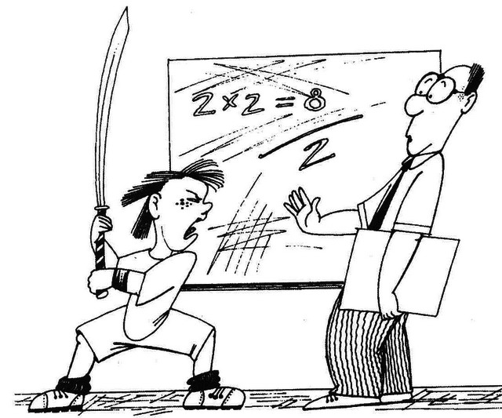
Кому больше достается?

Slide 3
Вывод
Для дальнейшего успеха крайне важна помощь взрослого!

Slide 4

Мотивация и некоторые ее виды
Внешняя (экстринсивная)
Внутренняя (интринсивная)
Положительная/Отрицательная
Устойчивая/Неустойчивая
Негативная
Учебная

Slide 5



мотив – понимаемый и осмысленный
Мозговой штурм
Стремимся к осмыслению!

Slide 6

успешная учебная деятельность ученика Ощущение самостоятельного поиска знаний
Лозунг:
«Мы сделали это сами!»

Slide 7

успешная учебная деятельность ученика Ощущение свободы выбора
Лозунг:
«Мы можем выбирать!»

Slide 8

успешная учебная деятельность ученика Ощущение компетентности
Лозунг:
«У меня это получается!
Я научился!»

Slide 9
Спасибо за внимание!
Педагог-психолог ГБОУ «Школа №14»
Воронина Яна Андреевна
2016

